Slide 1


Ikimokyklinių ir priešmokyklinių įstaigų tėvų (globėjų) nuomonė apie maitinimo organizavimą.
Apklausos rezultatų aptarimas
Parengė Maitinimo organizavimo specialistė Evelina Kelpšaitė

Slide 2
Įvadas
Šios apklausos tikslas – išsiaiškinti vaikų valgymo įpročius bei tėvų (globėjų) nuomonę apie maitinimo kokybę ir organizavimą ikimokyklinio ugdymo įstaigoje. Surinkta informacija bus naudojama siekiant gerinti vaikų maitinimo kokybę ir tobulinti maitinimo organizavimą Kauno lopšelyje-darželyje „Drevinukas“
Apklausa buvo atliekama nuo 2025 m. lapkričio 10 d. – 2026 m. sausio 25 d.
Tyrime dalyvavo 40 tėvelių (globėjų)
Daugiausia atsakiusiųjų, t. y. 22 tėveliai, augina 1–3 metų amžiaus vaikus.
4–7 metų amžiaus vaikus augina 16 tėvelių.
Abiejų amžiaus grupių, tai yra 1–3 ir 4–7 metų, vaikus augina 2 tėveliai.

Slide 3
80 proc. tėvų žino, kokie patiekalai yra įtraukti į vaiko valgiaraštį.
Apklausos rezultatų suvestinė
17 proc. tėvų nurodė, kad su valgiaraščiu susipažįsta tik iš dalies, o 3 proc. teigė, kad juo nesidomi arba neturi galimybės su juo susipažinti.
Dažniausiai įvardytos priežastys:
trūksta laiko susipažinti
informacija apie valgiaraštį sunkiai randama arba neaiškiai pateikiama
vaikas ne visada papasakoja, ką valgė ugdymo įstaigoje
trūksta informacijos, kur pateikiamas valgiaraštis, todėl neaišku, kur jo ieškoti

Slide 4
Kur galite rasti 15-likos darbo dienų sudarytą valgiaraštį ugdymo įstaigai?
Valgiaraščius galite rasti grupės patalpose (persirengimo ar priėmimo kambaryje);
Elektroniniame dienyne „Mūsų darželis“: „Darželio informacija“ – „Valgiaraštis“;
Informaciniame stende prie valgyklėlės;
Ugdymo įstaigos interneto svetainėje, skiltyje: „Mokinių maitinimas“ – „Valgiaraštis“;
Naujai parengti arba atnaujinti pritaikyto maitinimo valgiaraščiai atsiunčiami asmeniškai el. paštu.
Jei kiltų klausimų, drąsiai kreipkitės į maitinimo organizavimo specialistę el. paštu evelina.kelpsaite@kaunovsb.lt arba į įstaigos administraciją.

Slide 5
Iš apklausos rezultatų matyti, kad tėvams patogiausia valgiaraštį peržiūrėti ten, kur jį lengva ir greita rasti – dažniausiai elektroniniame dienyne „Mūsų darželis“. Nemaža dalis tėvų jį taip pat peržiūri darželyje, vaikų priėmimo–persirengimo patalpoje, o internetinė svetainė naudojama rečiau.
Dauguma tėvų valgiaraštį peržiūri reguliariai – dažniausiai kartą ar kelis kartus per savaitę. Yra ir tokių, kurie jį tikrina kasdien, o visai nesidominčių – tik labai nedidelė dalis.

Slide 6
Daugiausia tėvų, bendravimą su ugdymo įstaiga maitinimo klausimais vertina gerai
85 proc. tėvų visiškai pasitiki maitinimo organizavimo procesu ugdymo įstaigoje, o 13 proc. iš dalies

Slide 7
Išsakytos priežastys, dėl ko dalis respondentų tik iš dalies pasitiki maitinimo organizavimo procesu.
Neaišku, ar vaikai gauna nustatyto dydžio porcijas ir ar patiekalų sudėtis atitinka valgiaraštį.
Kai kurios vakarienės neatrodo patraukliai.
Per didelis pieno ir ne pilno grūdo produktų kiekis.
Atsakymai:
Porcijų dydžiai ir patiekalų sudėtis yra nustatyti technologinėse kortelėse. Nuolat stebime, ar vaikams pateikiamos pakankamos porcijos ir ar maistas atitinka valgiaraštį. Taip pat ugdymo įstaigoje reguliariai atliekami patikrinimai, kurių metu tikrinama, ar patiekalai atitinka nustatytus reikalavimus, vertinamas jų atitikimas technologinėms kortelėms ir sandėlyje esančių produktų sunaudojimas. Taip užtikrinama, kad vaikai gautų jiems priklausančias porcijas, o maistas būtų gaminamas pagal patvirtintą valgiaraštį.
Vaikui atsisakius siūlomo produkto, sudaroma galimybė rinktis iš tuo metu siūlomų patiekalų. Pavyzdžiui, patiekiant makaronus su varške ir trintomis braškėmis, ingredientai vaikams pateikiami atskirai, kad kiekvienas galėtų pasirinkti ir valgyti pagal savo norą.

Slide 8
61 proc. tėvų teigiamai vertina sveikatai palankios mitybos ugdymą įstaigoje.
41 proc. pritaria griežtam tam tikrų produktų reglamentavimui, įskaitant sveikatai nepalankių produktų draudimą ir kai kurių produktų (pvz., ryžių, makaronų ar bulvių patiekalų) vartojimo ribojimą. Dar 41 proc. respondentų tokiam reglamentavimui pritaria iš dalies.

Slide 9
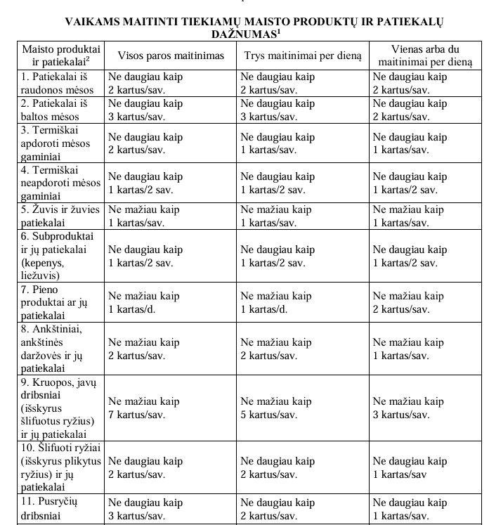
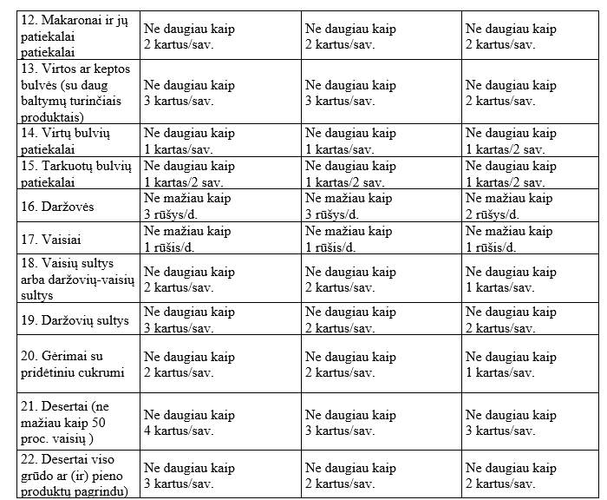
VAIKAMS MAITINTI TIEKIAMŲ MAISTO PRODUKTŲ IR PATIEKALŲ DAŽNUMAS
Vaikų maitinimo organizavimo tvarkos aprašo 7 priedas

Slide 10
Dauguma tėvų sutinka su reikalavimu, kad į ugdymo įstaigoje organizuojamas šventes atneštas maistas turi atitikti Tvarkos aprašo 18-19 punktų reikalavimus

Slide 11

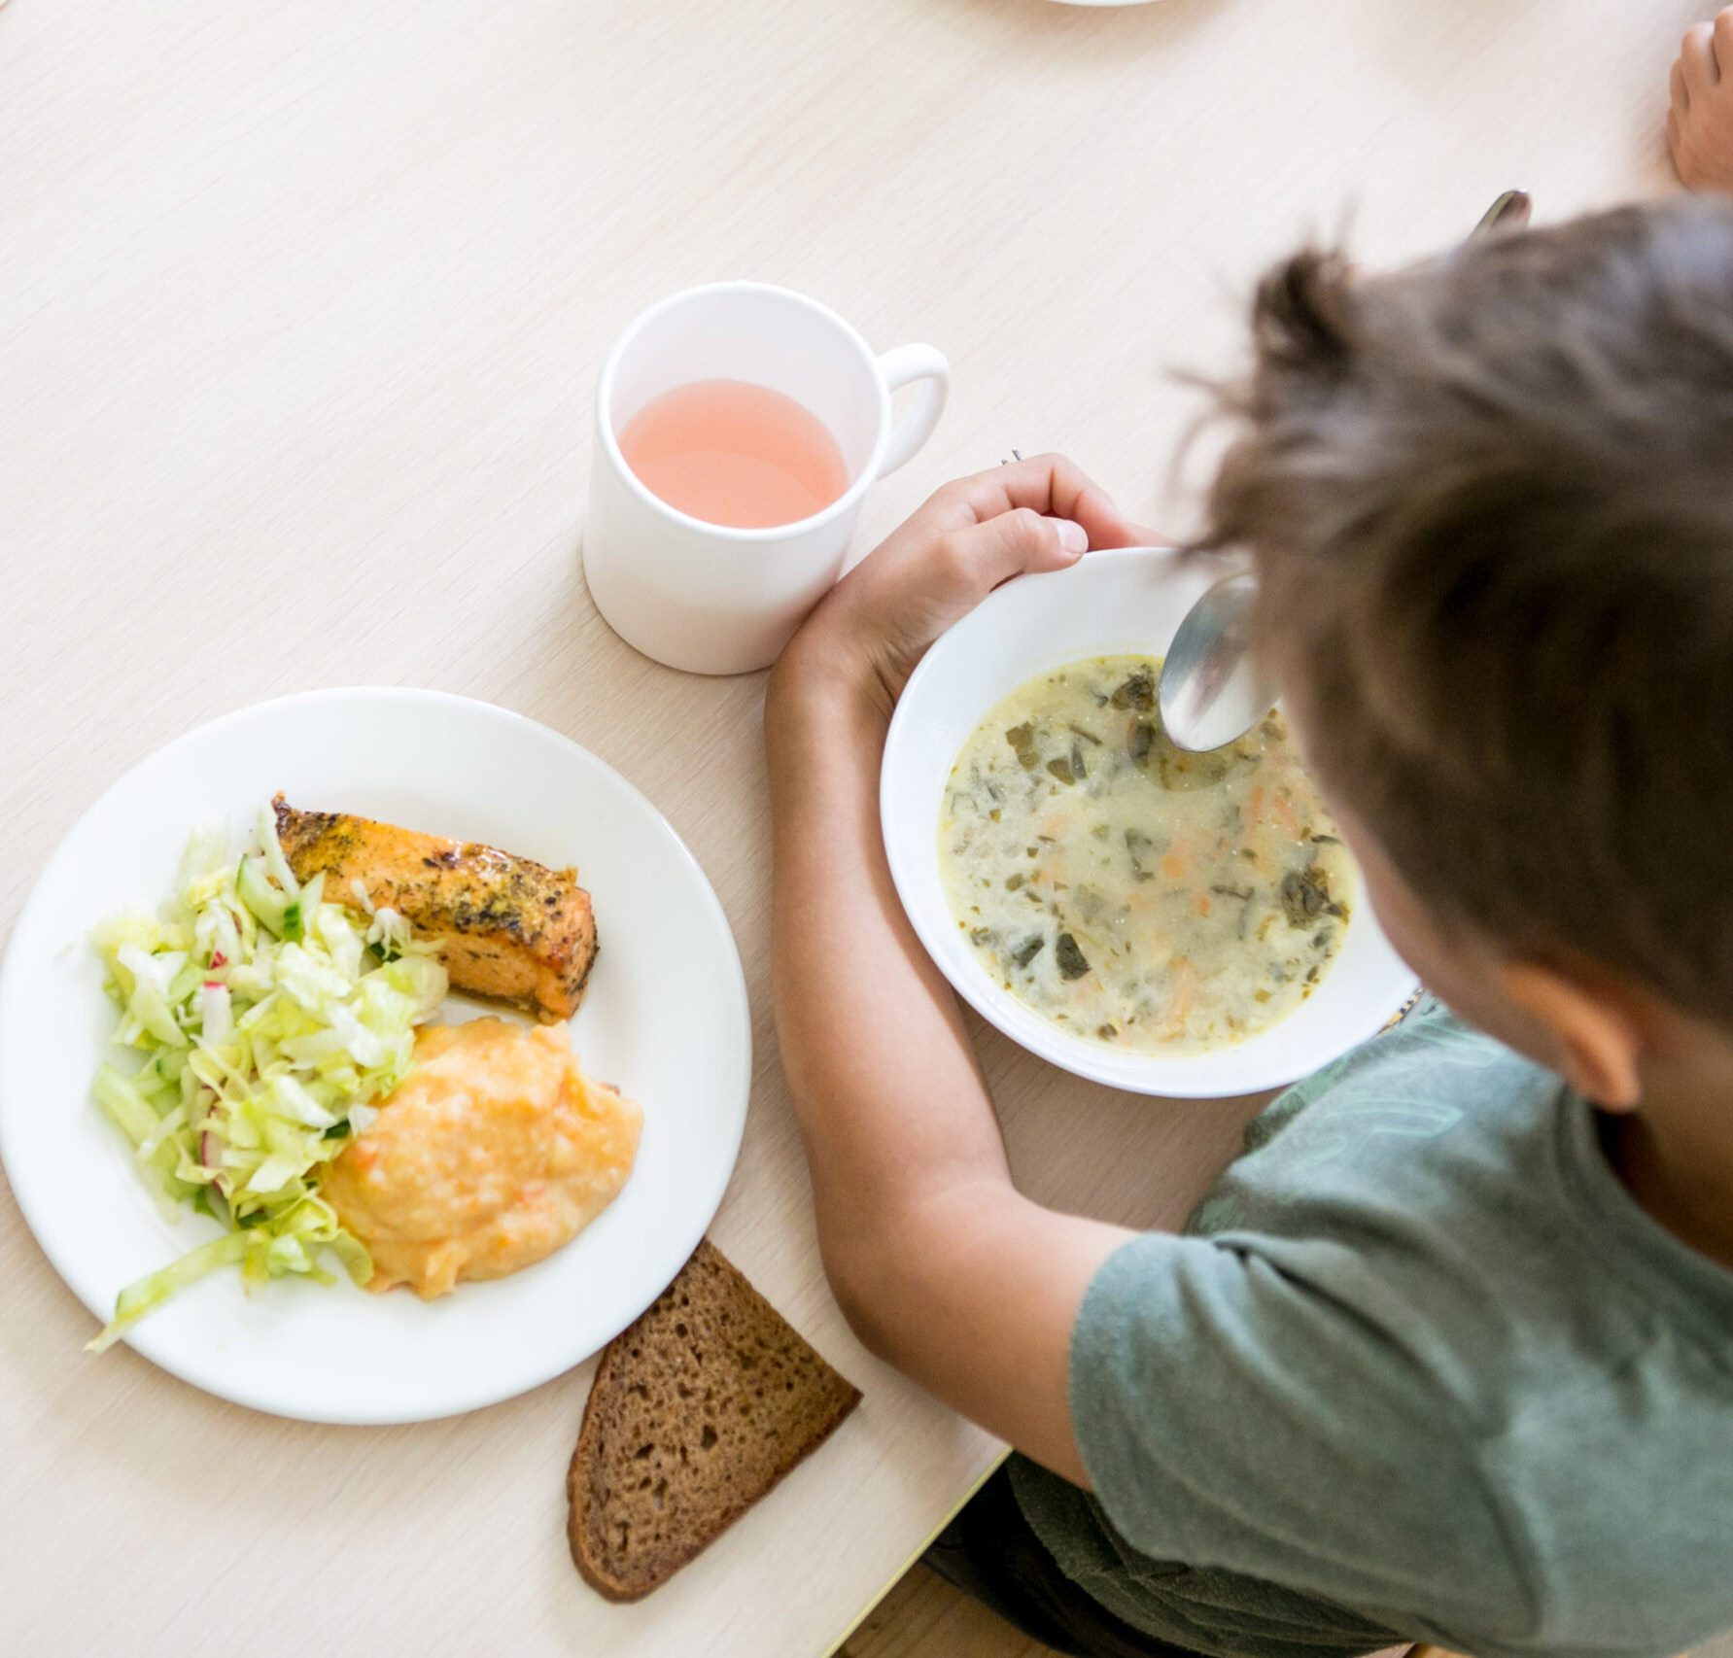
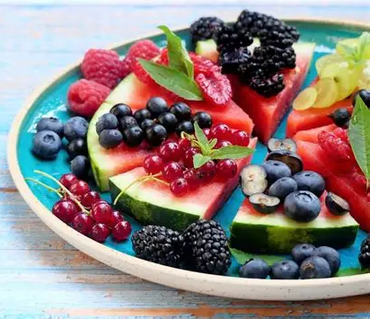
Tvarkos aprašo 18 punktas
Vaikams maitinti rekomenduojami šie maisto produktai: daržovės, vaisiai, uogos ir jų patiekalai; grūdiniai (viso grūdo gaminiai, kruopų produktai, duonos gaminiai); ankštinės daržovės; pienas ir pieno produktai (rauginti pieno gaminiai, po rauginimo termiškai neapdoroti); kiaušiniai; liesa mėsa (neužšaldyta); žuvis ir jos produktai (neužšaldyti); aliejai; turi būti mažiau vartojama gyvūninės kilmės riebalų: kur įmanoma, riebi mėsa ir mėsos gaminiai turi būti keičiami liesa mėsa, paukštiena, žuvimi ar ankštinėmis daržovėmis; geriamasis vanduo ir natūralus mineralinis bei šaltinio vanduo.

Slide 12
Tvarkos aprašo 19 punktas
Vaikų maitinimui mokyklose draudžiamos naudoti šios maisto produktų grupės: bulvių, kukurūzų ar kitokie traškučiai, kiti riebaluose virti, skrudinti ar spraginti gaminiai; saldainiai; šokoladas ir šokolado gaminiai; valgomieji ledai; pieno produktai ir konditerijos gaminiai su glajumi, glaistu, šokoladu ar kremu; pieno produktai su alyvpalmių aliejumi; kramtomoji guma; gazuoti gėrimai; energiniai gėrimai; maisto produktai, papildyti B grupės vitaminais; nealkoholinis alus, sidras ir vynas; gėrimai ir maisto produktai, pagaminti iš (arba kurių sudėtyje yra) kavamedžio pupelių kavos ar jų ekstrakto; cikorijos, gilių ar grūdų gėrimai (kavos pakaitalai); kisieliai; arbata, kurioje yra pluoštinių kanapių dalių (išskyrus sėklas); sultinių, padažų koncentratai; padažai su spirgučiais; šaltai, karštai, mažai rūkyti mėsos gaminiai ir mėsos gaminiai, kurių gamyboje buvo naudojamos rūkymo kvapiosios medžiagos (jie leidžiami bendrojo ugdymo įstaigose organizuojamų vasaros stovyklų metu ar sudarant maisto davinius); rūkyta žuvis; konservuoti mėsos ir žuvies gaminiai (jie leidžiami bendrojo ugdymo įstaigose organizuojamų vasaros stovyklų metu ar sudarant maisto davinius); strimelės, pagautos Baltijos jūroje; nepramoninės gamybos konservuoti gaminiai; mechaniškai atskirta mėsa, žuvis ir maisto produktai, į kurių sudėtį įeina mechaniškai atskirta mėsa ar žuvis; subproduktai ir jų gaminiai (išskyrus liežuvius ir kepenis); džiūvėsėliuose volioti ar džiūvėsėliais pabarstyti kepti mėsos, paukštienos ir žuvies gaminiai; maisto papildai; maisto produktai, pagaminti iš genetiškai modifikuotų organizmų (toliau – GMO), arba maisto produktai, į kurių sudėtį įeina GMO; maisto produktai, į kurių sudėtį įeina iš dalies hidrinti augaliniai riebalai.

Slide 13
85 proc. tėvų dabartinį valgiaraštį vertina teigiamai
Dauguma mano, kad tiekiamų patiekalų ir (ar) produktų įvairovė yra pakankama

Slide 14
Ar ugdymo įstaigoje organizuojami susirinkimai maitinimo organizavimo tema?
Maitinimo organizavimo tema ugdymo įstaigoje yra aptariama bendruose susirinkimuose.
Kas, Jūsų nuomone, labiausiai daro įtaką, ar vaikas valgo įstaigos maistą?
Maisto skonis;
Išvaizda ir kvapas;
Vaiko nuotaika/savijauta;
Auklėtojų palaikymas;
Maisto konsistencija;
Maitinimosi įpročiai šeimoje;
Kiti vaikai;

Slide 15
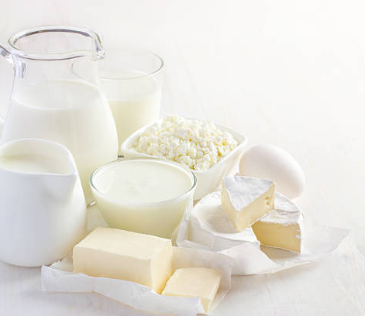
Patiekalai ir maisto produktai, kuriuos norėtumėte išimti iš dabartinio valgiaraščio
Manų košė;
Varškė ir pienas;
žirniai, lęšiai;
kopūstai, maltinukai;
Pieniška sriuba;
Saldžios bandelės;
makaronai (nepilno grūdo);
bulvių plokštainis ir kiti bulvių patiekalai;
Trinta varškė su kefyru paskaninta bananais ir uogomis;
Ne pilno grūdo miltų produktai.
Sveikatos Apsaugos Ministro įsakyme Nr. V-964, 6 priede yra nurodoma, kad vaikams rekomenduojama (jei gydytojas nerekomendavo kitaip) patiekti ne mažiau kaip 200 ml pasterizuoto pieno arba atitinkamą pagal kalcio kiekį pieno produktų kiekį per dieną.

Slide 16
Atsakymai:
Ugdymo įstaiga dalyvauja ES remiamoje „Vaisių ir daržovių bei pieno ir pieno produktų vartojimo skatinimo vaikų ugdymo įstaigose programoje“, kurioje yra tiekiamas geriamas pienas, jogurtas ir pagal Sveikatos Apsaugos Ministro įsakymą Nr. V-964 yra nurodama tiekti pieną ir pieno produktus ne mažiau kaip 1 kartas/d.
Sveikatos Apsaugos Ministro įsakyme Nr. V-964, 7 priede yra nurodoma, kad ankštiniai, ankštinės daržovės ir jų patiekalai būtų tiekiami ne mažiau kaip 2 kartus/sav.
Pilno grūdo makaronai iš valgiaraščio buvo išimti, nes pastebėta, kad didžioji dalis vaikų jų nevalgo, todėl padidėja maisto švaistymas. Šiuo metu ugdymo įstaigoje tiekiami makaronai, pagaminti iš aukščiausios rūšies kietųjų kviečių miltų, atitinka Sveikatos apsaugos ministro įsakymo Nr. V-964 6 priedo reikalavimus.
Miltai ir kruopos atitinka kokybės reikalavimus, nustatytus Maistui skirtų grūdų produktų techniniame reglamente, patvirtintame Lietuvos Respublikos žemės ūkio ministro 2019 m. rugsėjo 11 d. įsakymu Nr. 3D-511 „Dėl Maistui skirtų grūdų techninio reglamento ir Maistui skirtų grūdų produktų techninio reglamento patvirtinimo“. Pagal Sveikatos Apsaugos Ministro įsakymą Nr. V-964 7 priedo reikalavimus, kruopos, javų dribsniai ir jų patiekalai turi būti tiekiami ne mažiau kaip 5 kartus/sav.
Tiekiamos bandelės su varške atitinka Sveikatos Apsaugos Ministro įsakymo Nr. V-964 5 priedo reikalavimus.
Sveikatos apsaugos ministro įsakyme Nr. V-964, 7 priede nurodoma, kad virtos ar keptos bulvės (su daug baltymų turinčiais produktais) gali būti tiekiamos ne daugiau kaip 3 kartus per savaitę, virtų bulvių patiekalai – ne daugiau kaip 1 kartą per savaitę, o tarkuotų bulvių patiekalai – ne daugiau kaip 1 kartą per 2 savaites.

Slide 17
Patiekalai ir maisto produktai, kuriuos siūlytumėte įtraukti į valgiaraštį?
Daugiau blynelių;
Omletą;
Kuskusą;
Bulvinius patiekalus;
įvairesnių vaisių ir uogų;
Augalinį pieną;
Viso grūdo produktus;
Pieniškas dešreles;
Paįvairinti pagrindinių patiekalų garnyrus (pvz., batatų, pastarnokų, žaliųjų žirnelių tyrėmis ir kt.), taip pat į valgiaraštį įtraukti avokadus;
sultis.
Ne mažiau kaip 80 proc. vaikams patiekiamų patiekalų yra gaminami tausojančiu būdu.
Miltiniai patiekalai sudaro iki 20 proc. netausojančiu būdu gaminamų patiekalų.
Valgiaraštis parengtas atsižvelgiant į Vaikų maitinimo organizavimo tvarkos aprašo 7 priedo reikalavimus.

Slide 18
Apibendrinimas
Dabartiniame įstaigos valgiaraštyje omletas tiekiamas 2 kartus. Taip pat pirmos savaitės antradienio valgiaraštyje naujai įtrauktas kuskusas, kurio valgomumas dar bus stebimas ir vertinamas.
Atsižvelgsime į jūsų pasiūlymus bei pastabas/pastebėjimus, perduosime ugdymo įstaigos bendruomenei.
Bus analizuojamas patiekalų valgomumas, o rengiant naują valgiaraštį atsižvelgiama į gautus rezultatus bei pastebėjimus.

Slide 19
Ikimokyklinių ir priešmokyklinių įstaigų tėvų (globėjų) nuomonė apie maitinimo organizavimą.
Apklausos rezultatų aptarimas
Parengė Maitinimo organizavimo specialistė Evelina Kelpšaitė

